Slide 1
分布式文件服务
2020
DFS
报告人：万珂嘉
小组成员：万珂嘉、聂欣雨、程航、何雄辉

Slide 2
目 录
01
我们的工作
项目概况、项目简介、项目展示
CONTENTS
02
设计
设计目标、系统设计、接口设计、数据结构设计
03
流程与功能实现
单击此处输入你的正文，文字是您思想的提炼
04
技术与性能
单击此处输入你的正文，文字是您思想的提炼

Slide 3
01.我们的工作
项目概况、项目简介、项目展示

Slide 4
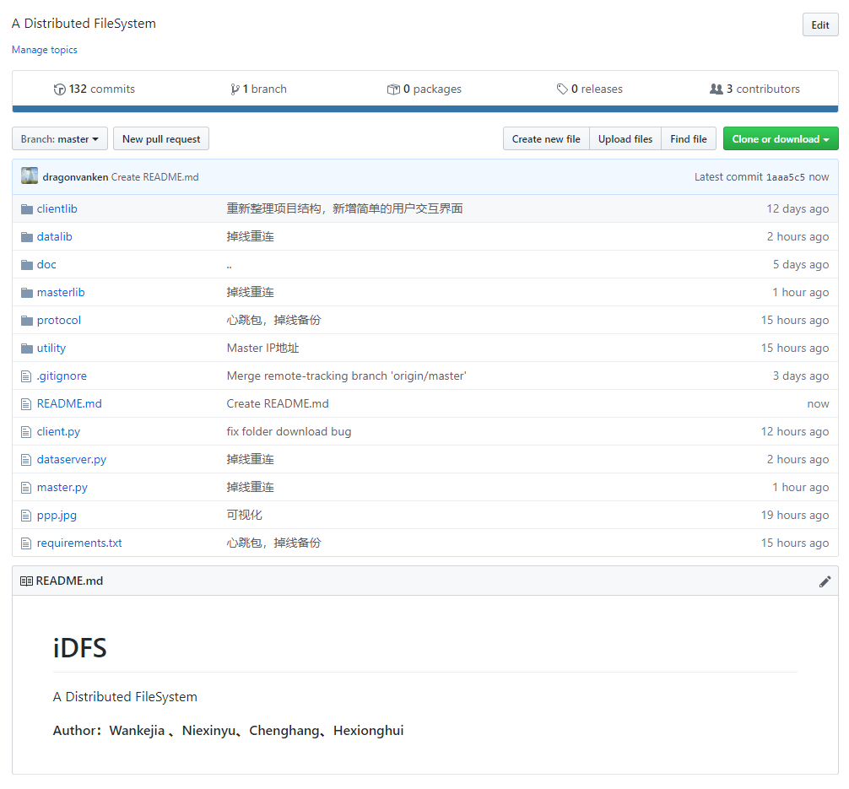
1.1 项目概况
项目名称：分布式文件服务
项目地址：
https://github.com/dragonvanken/iDFS

Slide 5
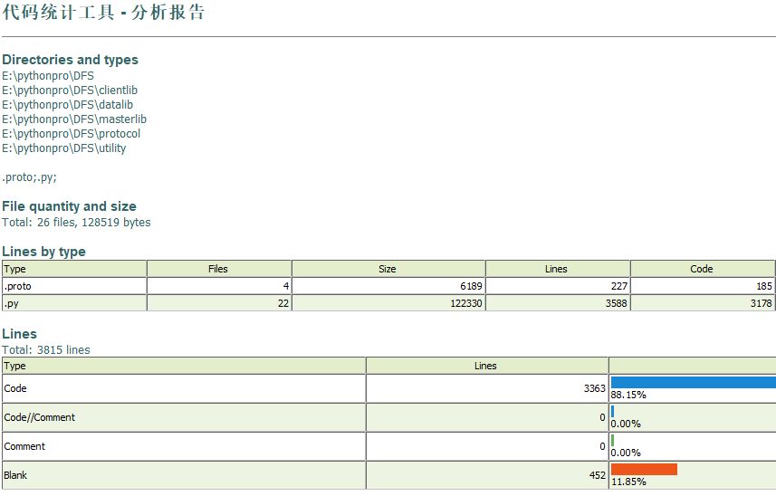
1.1 项目概况
项目名称：分布式文件服务
项目地址：
https://github.com/dragonvanken/iDFS
项目统计：
26 Files 、128KB、3363Lines

Slide 6
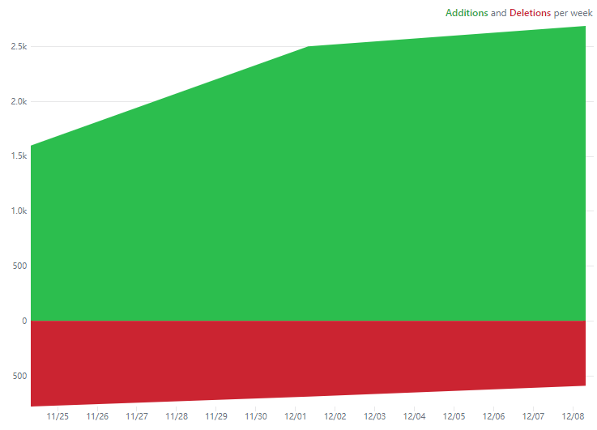
1.1 项目概况
项目名称：分布式文件服务
项目地址：
https://github.com/dragonvanken/iDFS
项目统计：
26 Files 、128KB、3363Lines
项目开发周期：
2019.11.25 - 2019.12.08

Slide 7
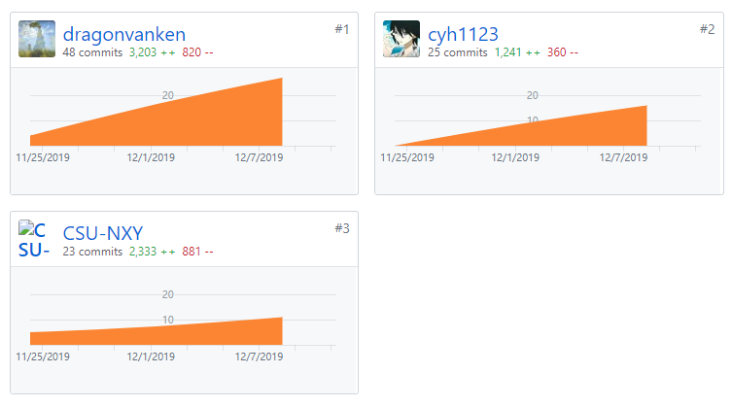
1.1 项目概况
项目名称：分布式文件服务
项目地址：
https://github.com/dragonvanken/iDFS
项目统计：
26 Files 、128KB、3363Lines
项目开发周期：
2019.11.25 - 2019.12.08
项目贡献：
万珂嘉 设计、开发
聂欣雨 设计、开发
程航 开发
何雄辉 测试

Slide 8
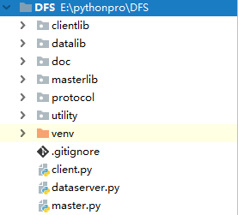
1.2 项目简介
项目结构：
clientlib --客户端库
datalib --数据服务器库
doc --设计文档、测试文档
masterlib --控制服务器库
protocol --rpc协议，接口设计
utility --通用库
client.py 客户端
dataserver.py 数据服务器
master.py 控制服务器

Slide 9
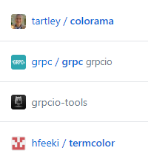
1.2 项目简介
项目环境：
Python 3.6
项目依赖：
colorama、termcolor涉及客户端命令行界面
grpcio、grpcio-tools涉及rpc接口设计

Slide 10
1.2 项目简介
项目实现功能：
1、文件界面
文件目录树高亮显示、类命令行操作方法
2、文件上传
大文件上传、创建空文件夹、断点传续
3、文件下载
快下载
4、文件删除
删除单个文件、删除整个文件夹、快删除
5、文件备份
负载均衡、掉线重连、可扩展、可迁移

Slide 11
1.3 项目展示
1、组网
2、文件上传
3、文件下载
4、文件删除
5、服务器重启

Slide 12
02.设计
设计目标、系统设计、接口设计、数据结构设计

Slide 13
2.1 设计目标
1、健壮性
2、简单一致性
3、大文件
4、负载均衡
5、可扩展性
Notes:
1、健壮性
集群可能由成百上千的数据服务器所构成，每个服务器上存储着文件系统的部分数据。我们面对的现实是构成系统的组件数目是巨大的，而且任一组件都有可能失效，这意味着总是有一部分的组件是不工作的。因此错误检测和快速、自动的恢复是最核心的架构目标。

Slide 14
2.1 设计目标
1、健壮性
2、简单一致性
3、大文件
4、负载均衡
5、可扩展性
Notes:
我们做了一个假设“一次写入多次读取”的文件访问模型。一个文件经过创建、写入和关闭之后就不需要改变。这一假设简化了数据一致性问题，并且使高吞吐量的数据访问成为可能

Slide 15
2.1 设计目标
1、健壮性
2、简单一致性
3、大文件
4、负载均衡
5、可扩展性
Notes:
互联网的发展，需要大文件传输的应用越来越多，一个典型文件大小一般都在G字节至T字节。因此，分布式文件系统应支持大文件存储。

Slide 16
2.1 设计目标
1、健壮性
2、简单一致性
3、大文件
4、负载均衡
5、可扩展性
Notes:
不同的系统有不同的均衡策略、有的为了节省能耗选择服务器高负荷运载，有的采用各服务器分担负荷，我们采用第二种bu'ton

Slide 17
2.1 设计目标
1、健壮性
2、简单一致性
3、大文件
4、负载均衡
5、可扩展性
Notes:
一旦集群性能无法满足需求，我们要能能够支持方便的扩展新的服务器，并进行迁移

Slide 18
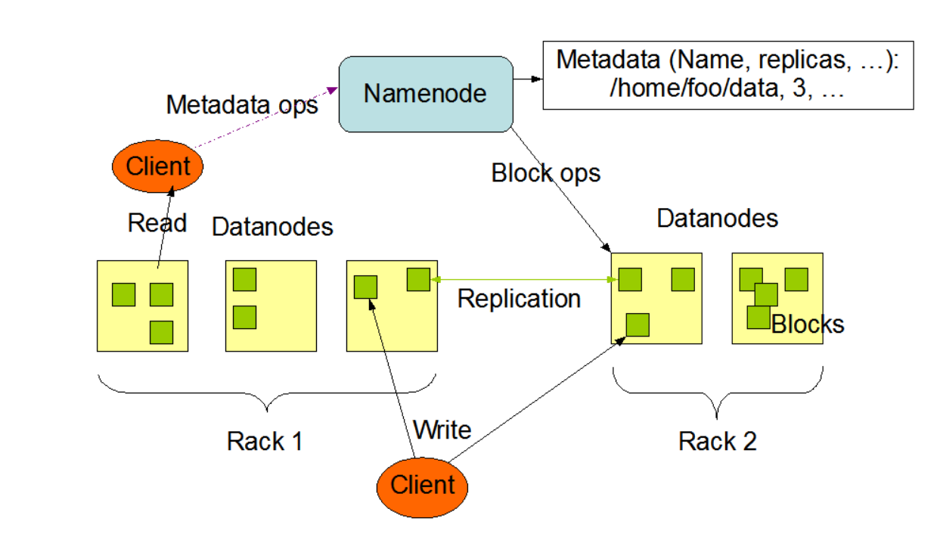
2.2 系统设计
经典的master/slave系统设计：
Notes:
系统是由一个控制服务器Master和一定数目的数据服务器DataServer组成。Master是一个中心服务器，负责管理文件系统的名字空间以及处理客户端对文件的访问。集群中的数据服务节点DataNode一般是一个数据服务器DataServer上部署一个，负责管理它上面节点的存储。HDFS向用户提供了文件系统的视图，用户能够以文件的形式在上面存储数据。从内部看，一个文件其实被分成一个或多个数据块，这些块存储在一组Datanode上。Master执行对文件系统的名字空间的操作，比如打开、关闭、更新文件或目录，也负责确定数据块到具体数据节点的映射。数据节点负责处理文件系统客户端的读写请求。在控制节点下m统一调度下进行数据块的创建、删除和复制。

Slide 19
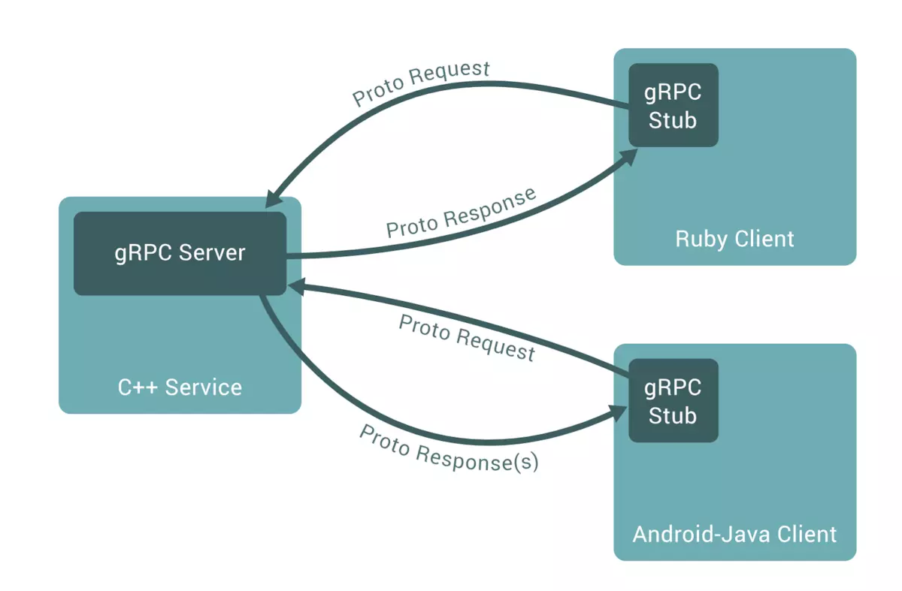
2.3 接口设计
服务器之间的接口设计：grpc
优点：
1、严格的接口定义
2、高性能
3、流式通信
Notes:
gRPC一开始由google开发,是一款语言中立、平台中立、开源的远程过程调用(RPC)系统。结构上和其他RPC差不多，但是gRPC可以通过protobuf来定义接口，从而可以有更加严格的接口约束条件。另外，通过protobuf可以将数据序列化为二进制编码，这会大幅减少需要传输的数据量，从而大幅提高性能。
gRPC还可以方便地支持流式通信(通常的流式数据应用如视频）

Slide 20
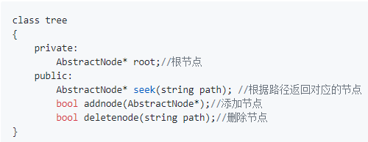
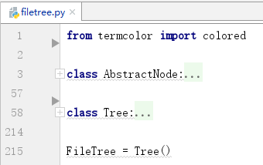
2.4 数据结构设计
1、视图
需求：Master需要向所有的用户提供视图
设计结构：
结构实现：utility/filetree.py
提供的方法：
1、为Master提供合法性检查
2、为Client提供界面支持

Slide 21
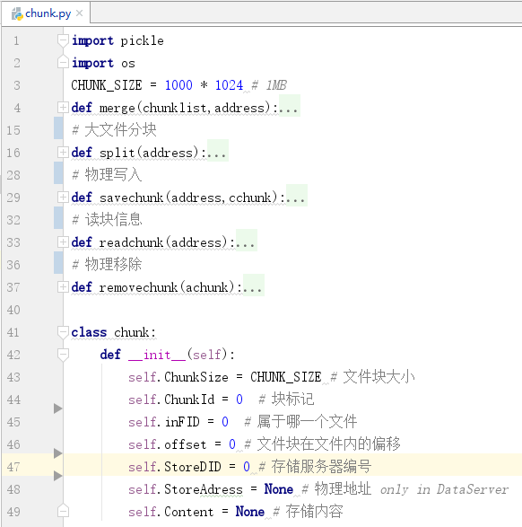
2.4 数据结构设计
2、文件块
需求：数据在三者之间传输的标准、文件块到注册表的映射、文件块到文件的反射
结构：utility/chunk.py
提供的方法：
1、为Master提供读写块信息的方法、文件块到注册表的映射、文件块到文件的反射
2、为Client提供读取块信息以及内容，写块内容的方法，以及文件分块、组装的方法
3、为DataNode提供读写块信息和块内容的方法，以及读写内存的方法

Slide 22
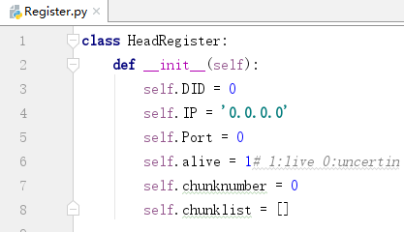
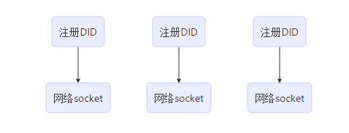
2.4 数据结构设计
3、注册表
需求：Master存储所有DataServer的服务器编号、IP地址、拥有资源情况
结构实现：masterlib/Register.py
提供的方法：
1、为Master提供增删改查接口
2、为Master提供负载均衡

Slide 23
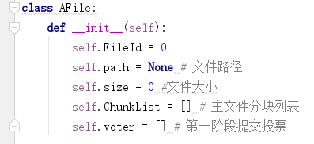
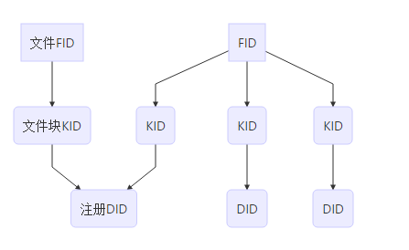
2.4 数据结构设计
4、映射管理器
需求：管理从文件到文件块的映射、提供封装好的更深层映射接口、提供按名存取等方法
结构实现：masterlib/FileManger.py

Slide 24
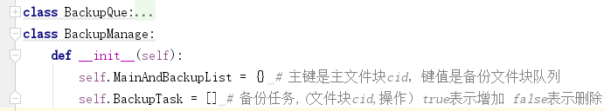
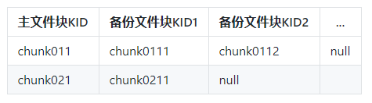
2.4 数据结构设计
5、备份管理器
需求：
提供主文件块到备份队列的映射、
提供实现冷备份的备份任务队列、
提供高吞吐量读的选择方法、
提供主备切换的方法
结构实现：
masterlib/BackupManger.py

Slide 25
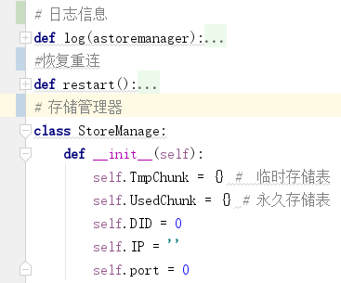
2.4 数据结构设计
6、存储管理器
需求：
提供文件块到物理存储地址的映射、
维持永久存储与临时存储保持数据一致性、
配置网络参数、
日志信息及恢复重连
结构实现：datalib/StoreManger.py

Slide 26
03.流程与功能实现

Slide 27
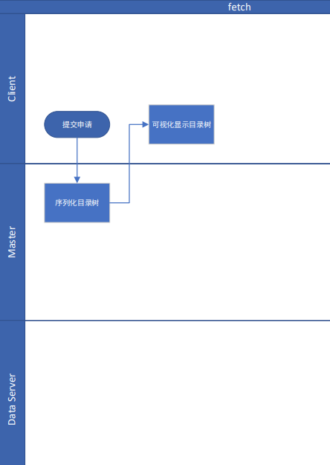
3.1 视图更新

Slide 28
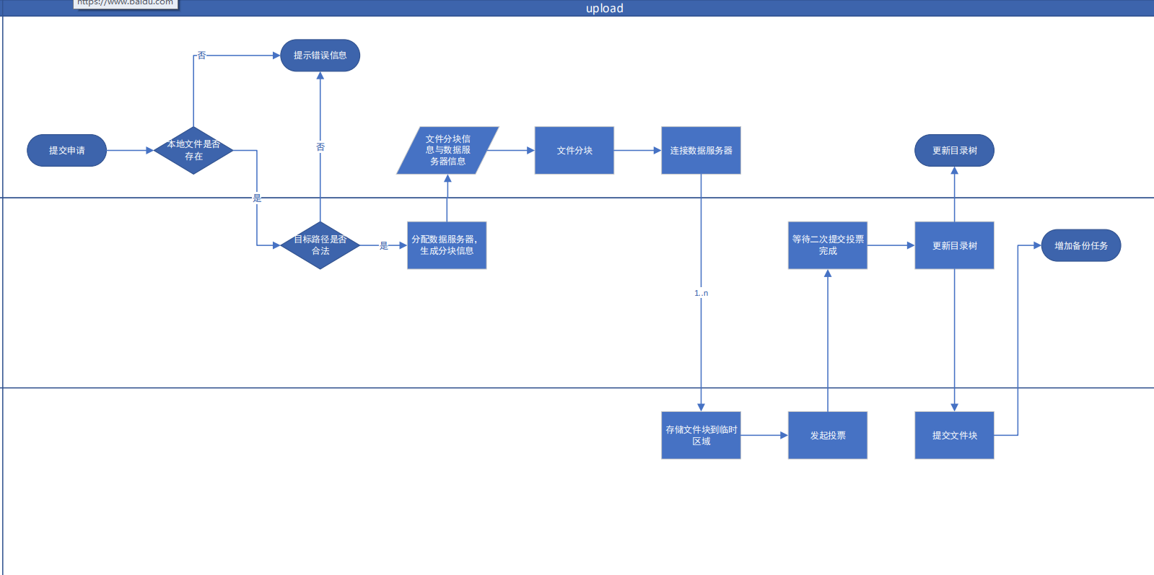
3.2 文件上传

Slide 29
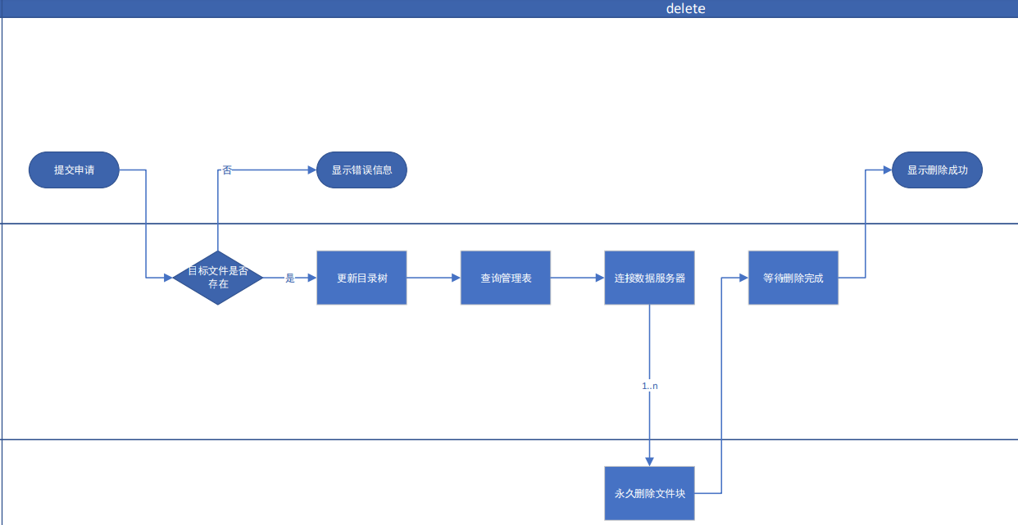
3.3 文件删除

Slide 30
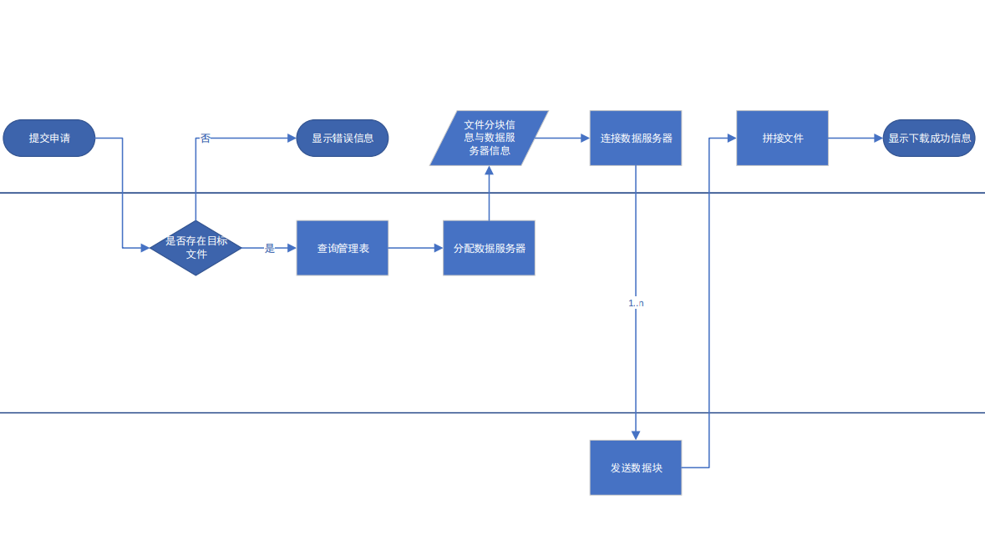
3.4 文件下载

Slide 31
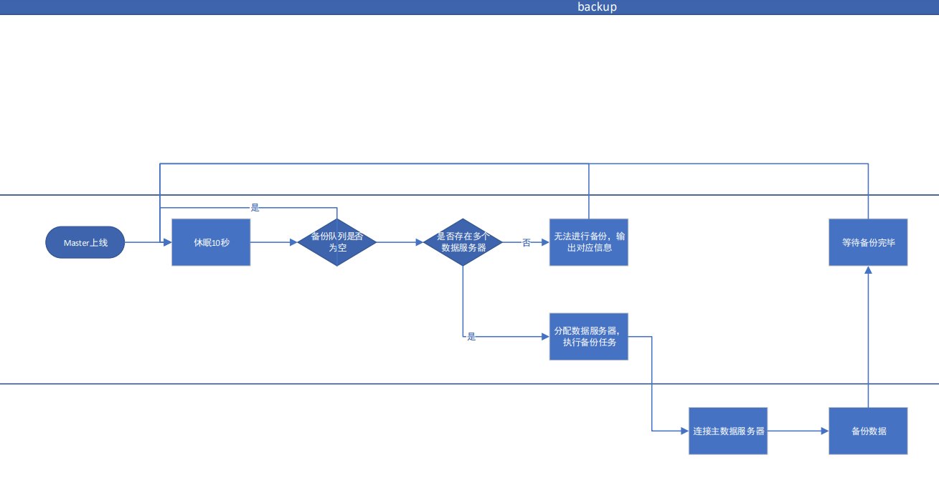
3.5 备份任务

Slide 32
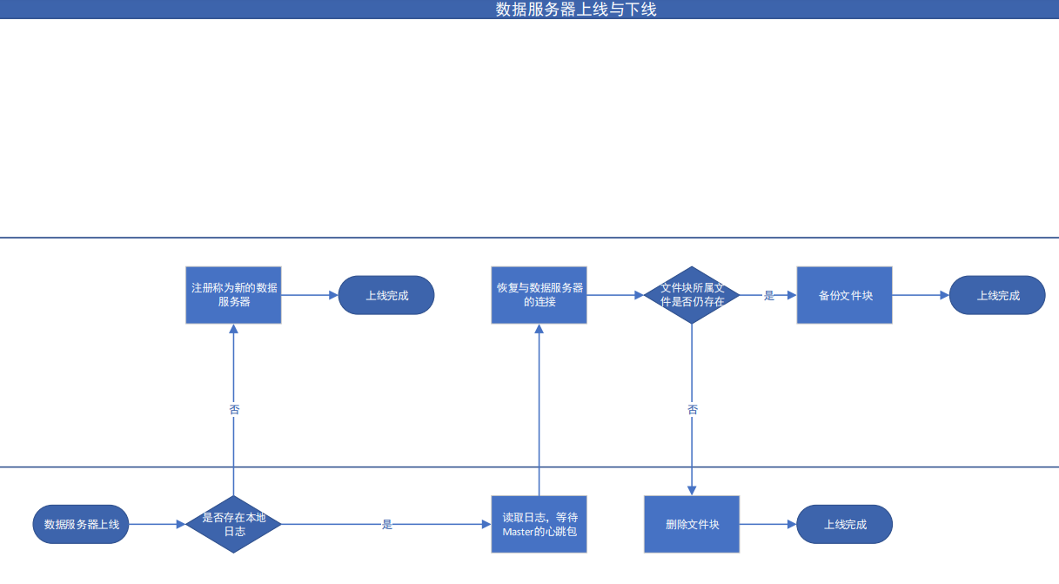
3.6 注册与心跳机制

Slide 33
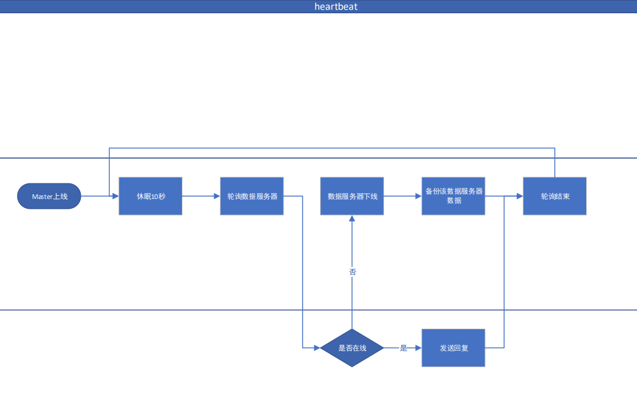
3.6 注册与心跳机制

Slide 34
04.技术与性能
CAP、性能、参考
Notes:
http://hadoop.apache.org/docs/r1.0.4/cn/hdfs_design.html

Slide 35
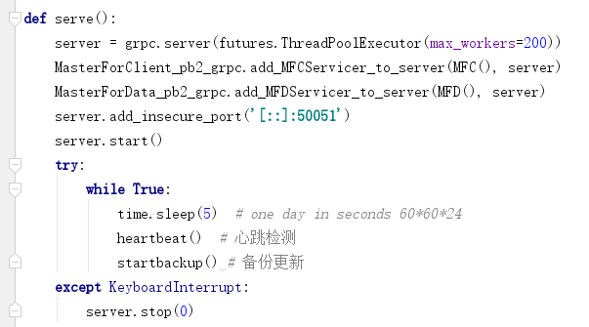
4.1 CAP
一致性（C）：在分布式系统中的所有数据备份，在同一时刻是否同样的值。
可用性（A）：在集群中一部分节点故障后，集群整体是否还能响应客户端的
分区容忍性（P）：以实际效果而言，分区相当于对通信的时限要求。
Notes:
一致性（C）：在分布式系统中的所有数据备份，在同一时刻是否同样的值。（等同于所有节点访问同一份最新的数据副本）
可用性（A）：在集群中一部分节点故障后，集群整体是否还能响应客户端的读写请求。（对数据更新具备高可用性）
分区容忍性（P）：以实际效果而言，分区相当于对通信的时限要求。系统如果不能在时限内达成数据一致性，就意味着发生了分区的情况，必须就当前操作在C和A之间做出选择。
CAP原则的精髓就是要么AP，要么CP，要么AC，但是不存在CAP。如果在某个分布式系统中数据无副本， 那么系统必然满足强一致性条件， 因为只有独一数据，不会出现数据不一致的情况，此时C和P两要素具备，但是如果系统发生了网络分区状况或者宕机，必然导致某些数据不可以访问，此时可用性条件就不能被满足，即在此情况下获得了CP系统，但是CAP不可同时满足 。
因此在进行分布式实现时，必须做出取舍。
通过分布式缓存中各节点的最终一致性来提高系统的性能，通过使用多节点之间的数据异步复制技术来实现集群化的数据一致性。

Slide 36
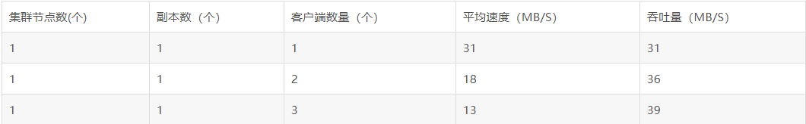
4.2 性能
所有测试客户端和集群节点都不在同一台机器上，单个测试文件大小为100M
网络带宽50MB/S
由于备份策略，目前只有1个副本
Notes:
上传平均速度受客户端数量影响，并行客户端越多，单个写入速度越慢，集群吞吐量有小幅度提升，不超过网络带宽

Slide 37
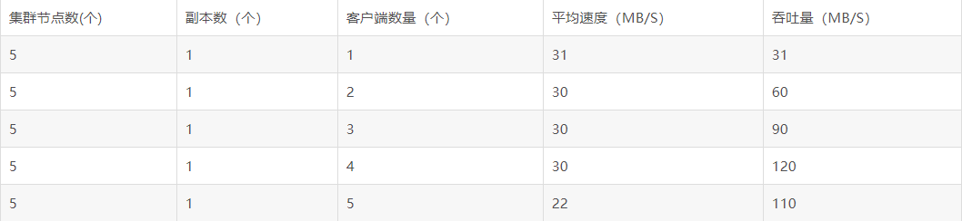
4.2 性能
4数据节点+1控制服务器
Notes:
上传速度受副本数和客户端数量影响。在副本数为1的情况下，客户端数量越多，吞吐量越高，当客户端数量达到DataNode节点数量的时候吞吐量几乎不变

Slide 38
4.3 参考
http://hadoop.apache.org/docs/r1.0.4/cn/hdfs_design.html
https://github.com/grpc/grpc

Slide 39
谢谢聆听

